Slide 1

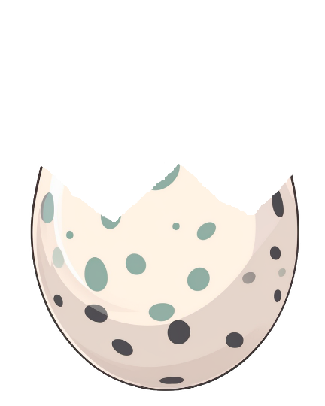

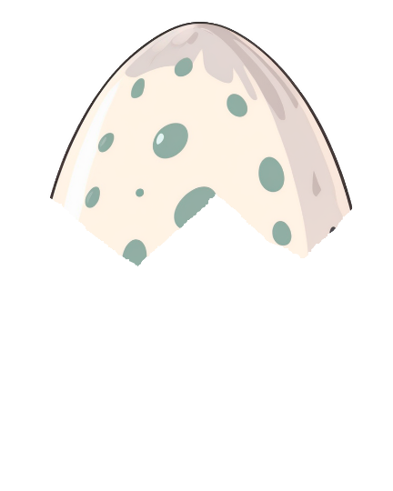












ДРУ
ДРО
ДРЕ
ДРА
ДРИ

